Slide 1
Machine Learning
Shyi-Chyi Cheng (鄭錫齊)
Email:csc@mail.ntou.edu.tw
Tel: 02-24622192-6653

Slide 2
章節目錄
第一章 簡介
第二章 Tensorflow/Keras入門
第三章 貝氏定理回顧
第四章 監督式學習
第五章 神經網路與深度學習
  Percetron
第六章 卷積神經網路
第七章 遞迴神經網路
第八章 非監督式學習
第九章 強化學習

Slide 3
深度學習的歷史 (1)
1958: Perceptron (linear model)
1969: Perceptron has limitation
1980s: Multi-layer perceptron Do not have significant difference from DNN today
1986: Backpropagation Usually more than 3 hidden layers is not helpful 1989: 1 hidden layer is “good enough”, why deep?
2006: RBM initialization
2009: GPU
2011: Start to be popular in speech recognition
2012: win ILSVRC image competition
2015.2: Image recognition surpassing human-level performance
2016.3: Alpha GO beats Lee Sedol
2016.10: Speech recognition system as good as humans
2017.6: Alpha Go 擊敗圍棋世界冠軍

Slide 4
深度學習的歷史 (2)
2017年12月，通用棋類人工智慧程式 AlphaZero，從零自學西洋棋與日本將棋，擊敗AlphaGo
２０２０年，ＯＰＥＮＡＩ的ＤＡＴＡ２仍無法擊敗電競高手
生物資訊序列分析 2019 10月
  RNN、隱藏式馬可夫模型(HMM)
CHATGPT 2020 年 5 月
  20分鐘寫論文
  OPENAI GPT、BERT
AI 語音辨識篩選 COVID-19 2021 2月
  Reinforcement Learning、deep learning、RNN、GAN、BERT、HMM、GPT-3
Deep fake 2021 2月
  CNN、GAN
Deep Bach 人工智慧作曲 2021 6月
  CNN、BERT
2021年10月 OPENAI發表CLIP和DALL·E模型 (text、image多模式資料處理)
  Transformer NN 大爆發
2022年 CHATGPT
2023年 AI/DEEP LEARNING產值可能達到181.6億美元

Slide 5
Neural Network Implementation Using Python
Perceptron (感知器)

Slide 6

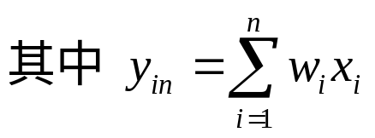
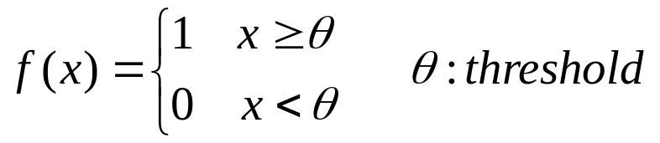
何謂感知器?
感知器是輸入多個訊號之後，再當作一個訊號輸出的裝置
感知器是最基本的類神經網路
activation
function
x₁
x₂
x_{n}
w₁
w₂
f(.)
w_{n}
y_{in}
y
又 activation function f(.) 的定義有下列幾種:
(1) Binary step function

Slide 7
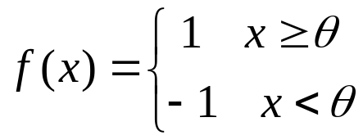
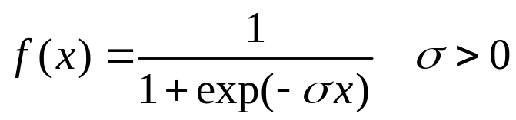

何謂感知器?
(2) Bipolar step function
(3) Binary sigmoid
f(x)
1
0.5
x

Slide 8
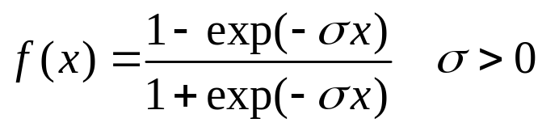
何謂感知器?
(4) Bipolar sigmoid
f(x)
1
x
-1

Slide 9
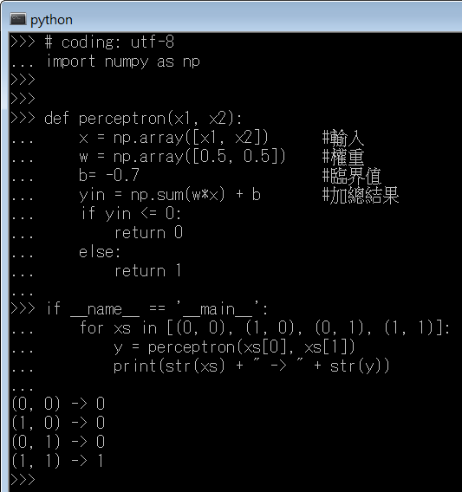
利用Python執行感知器
b
# coding: utf-8
import numpy as np
def perceptron(x1, x2):
x = np.array([x1, x2]) #輸入
w = np.array([0.5, 0.5]) #權重
b= -0.7 #臨界值
yin = np.sum(w*x) + b #加總結果
if yin <= 0:
return 0
else:
return 1
if __name__ == '__main__':
for xs in [(0, 0), (1, 0), (0, 1), (1, 1)]:
y = perceptron(xs[0], xs[1])
print(str(xs) + " -> " + str(y))
x₁
w₁
y
x₂
w₂

Slide 10
Activation Function (活化函數)
活化函數f(.)決定是否激發神經元的加總輸出
1
b
x₁
w₁
f()
y
x₂
w₂
神經元
f()
y
活化函數是感知器進入神經網路的橋樑

Slide 11
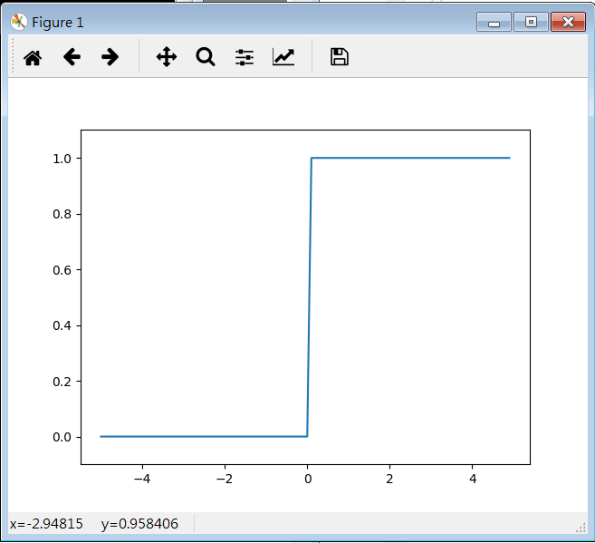
執行階梯活化函數
# coding: utf-8
import numpy as np
import matplotlib.pylab as plt
def step_function(x):
return np.array(x > 0, dtype=np.int)
X = np.arange(-5.0, 5.0, 0.1)
Y = step_function(X)
plt.plot(X, Y)
plt.ylim(-0.1, 1.1) # 設定y軸的範圍
plt.show()
Python執行結果

Slide 12
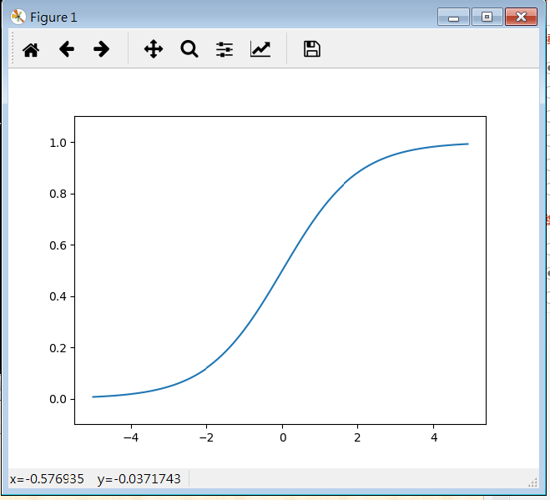
執行Sigmoid活化函數
# coding: utf-8
import numpy as np
import matplotlib.pylab as plt
def sigmoid(x):
return 1 / (1 + np.exp(-x))
X = np.arange(-5.0, 5.0, 0.1)
Y = sigmoid(X)
plt.plot(X, Y)
plt.ylim(-0.1, 1.1)
plt.show()
Python執行結果

Slide 13

非線性活化函數
階梯及Sigmoid都屬於非線性函數
神經網路必須使用非線性函數，否則多層的神經網路分類功效會很差
假如使用線性函數如: f(x) = cx，c是一個常數
  架設3層神經網路
x
f()
f()
f()
y
y
y
效果跟只有1層之神經網路一樣

Slide 14
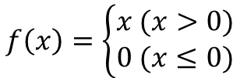
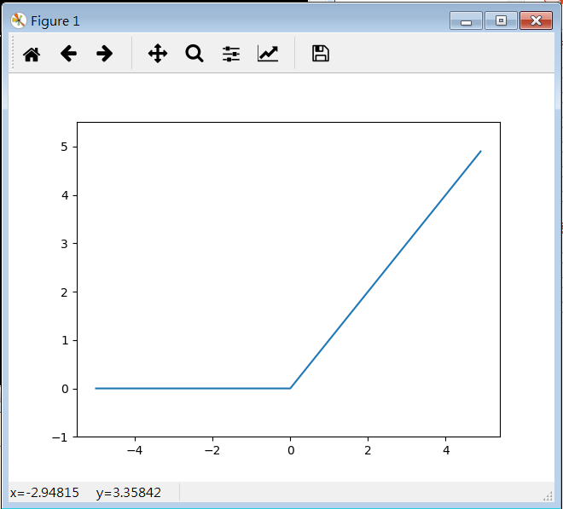
深度學習常使用ReLU活化函數:
# coding: utf-8
import numpy as np
import matplotlib.pylab as plt
def relu(x):
return np.maximum(0, x)
x = np.arange(-5.0, 5.0, 0.1)
y = relu(x)
plt.plot(x, y)
plt.ylim(-1.0, 5.5)
plt.show()
Python執行結果

Slide 15

神經網路的乘積
使用NumPy矩陣執行神經網路
y₁
1
x₁
2
3
y₂
4
X
W
=
Y
x₂
5
2
2x3
3
6
y₃
一致
一致

Slide 16
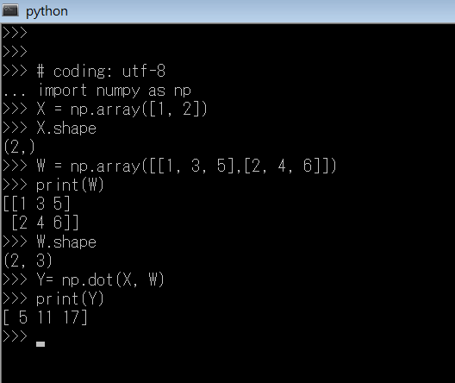
神經網路的乘積
使用NumPy矩陣執行神經網路
# coding: utf-8
import numpy as np
X = np.array([1, 2])
X.shape
W = np.array([[1, 3, 5],[2, 4, 6]])
print(W)
W.shape
Y= np.dot(X, W)
print(Y)

Slide 17
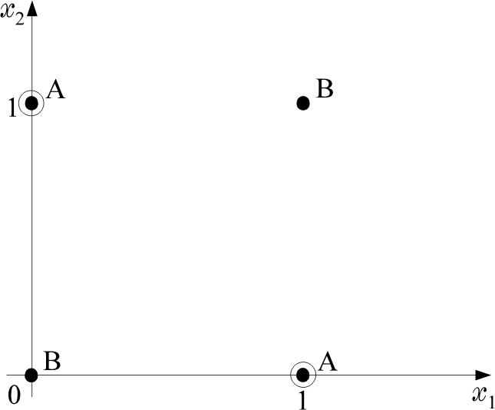

感知器的極限
XOR的問題
x₁ | x₂ | XOR | Class
0 | 0 | 0 | B
0 | 1 | 1 | A
1 | 0 | 1 | A
1 | 1 | 0 | B

Slide 18
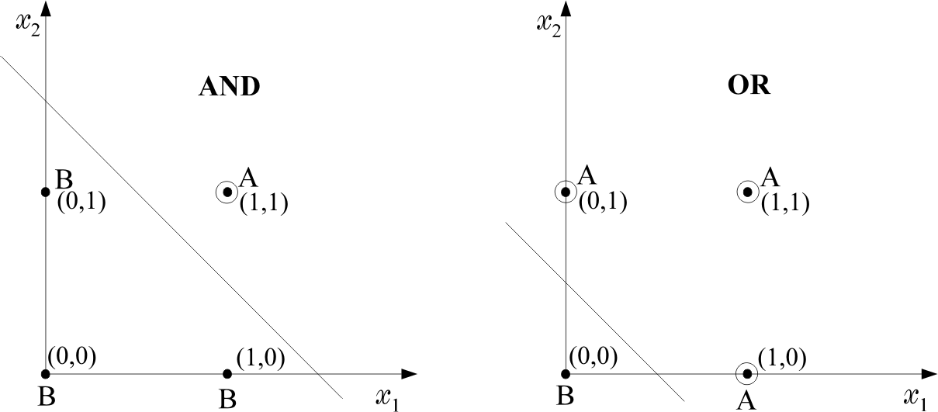
在此範例中(XOR)，沒有一條線(超平面)可以將類別A與類別B分離。然而，AND和OR的問題可以線性分離
一個基本的感知器決定一條線
XOR問題不是線性可分的問題，無法由單一感知器處理

Slide 19
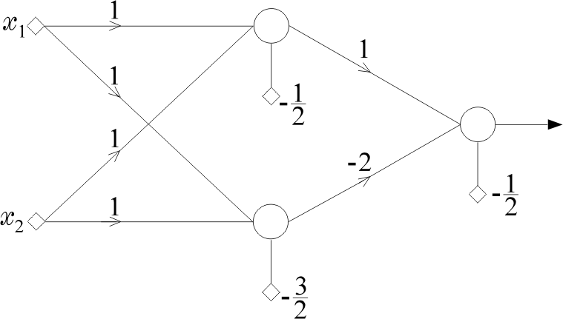


兩層感知器結構
  第0層 第1層 第2層

Slide 20
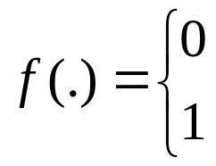
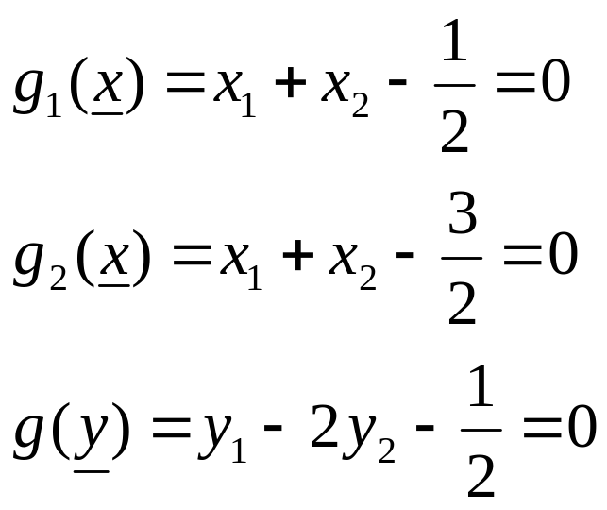
    可以把這當成兩層的感知器，其中一層為隱藏(hidden)層另一層為輸出(output)層，其激發方程式為
    圖中的神經元(節點)可以當做下列的線(超平面; hyperplanes)

Slide 21
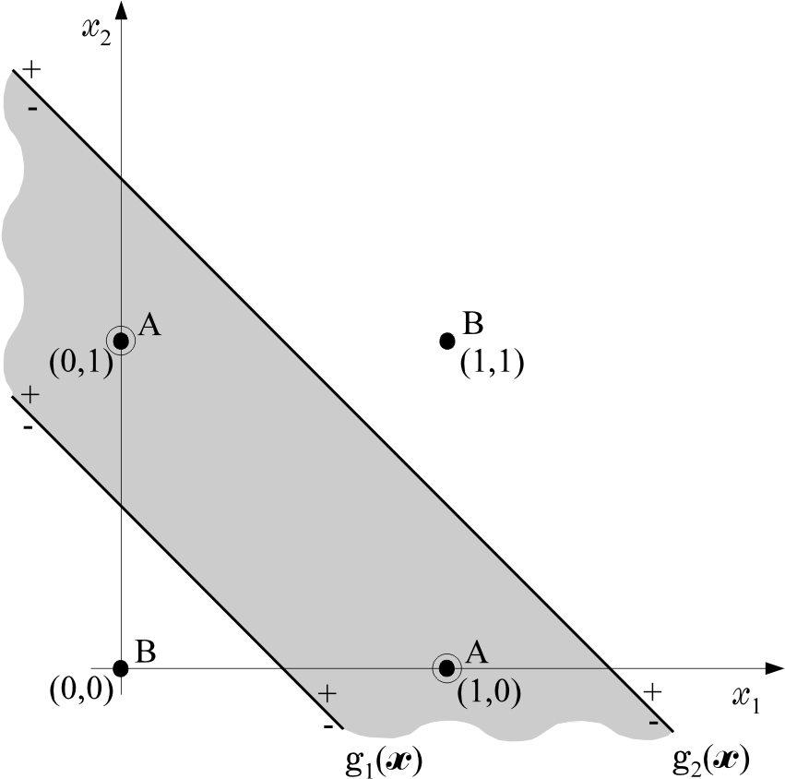
兩層感知器
  對於XOR的問題，畫兩條線取代一條線
  需要兩層感知器

Slide 22

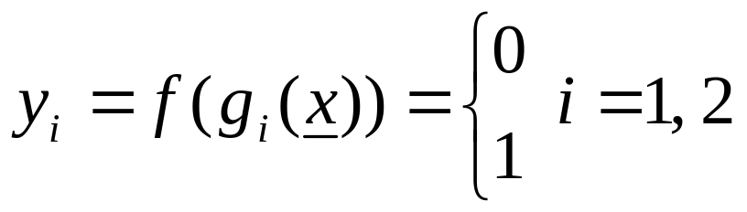
  類別B座落在陰影區塊之外，而類別A座落在陰影區塊之內。這就是雙相位設計。
    相位 1: 畫兩條線(超平面)
    每一條可視為一感知器。感知器的輸出為
    根據 x的位置.
    相位 2: 根據y₁, y₂找出和兩條線有關的x 的位置

Slide 23
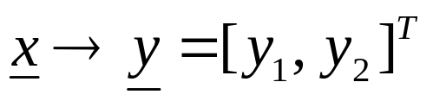
1st phase |  |  |  | 2nd phase
x₁ | x₂ | y₁ | y₂
0 | 0 | 0(-) | 0(-) | B(0)
0 | 1 | 1(+) | 0(-) | A(1)
1 | 0 | 1(+) | 0(-) | A(1)
1 | 1 | 1(+) | 1(+) | B(0)
第一相位的計算代表一種映射
  計算第一相位的映射可以將非線性分離的問題轉換成線性分離

Slide 24

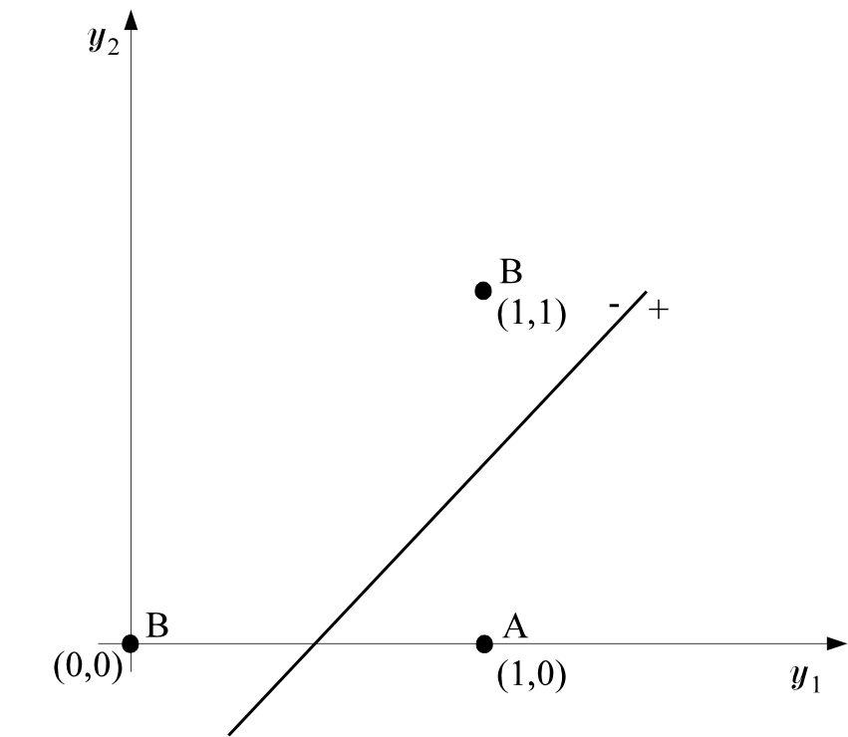

決策由轉換過後的 決定
這也可以用第二條線呈現，我們稱之為感知器

Slide 25
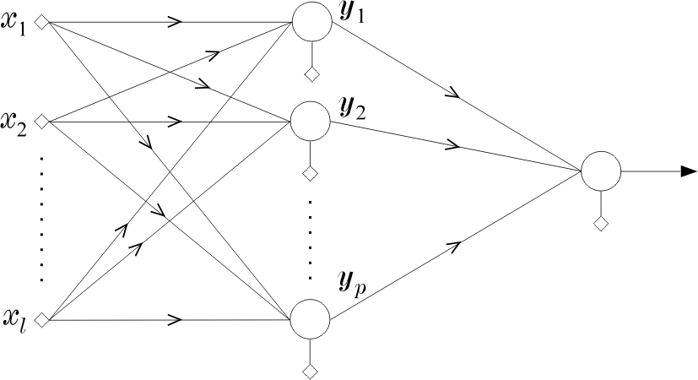
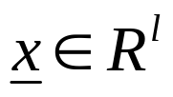
兩層感知器
  類神經網路的基礎：

Slide 26
執行2層感知器製作XOR閘
NAND
x₁
AND
y
x₂
OR

Slide 27
執行2層感知器製作XOR閘
AND
#coding: utf-8
import numpy as np
def AND(x1, x2):
x = np.array([x1, x2])
w = np.array([0.5, 0.5])
b = -0.7
tmp = np.sum(w*x) + b
if tmp <= 0:
return 0
else:
return 1
if __name__ == '__main__':
for xs in [(0, 0), (1, 0), (0, 1), (1, 1)]:
y = AND(xs[0], xs[1])
print(str(xs) + " -> " + str(y))
OR
# coding: utf-8
import numpy as np
def OR(x1, x2):
x = np.array([x1, x2])
w = np.array([0.5, 0.5])
b = -0.2
tmp = np.sum(w*x) + b
if tmp <= 0:
return 0
else:
return 1
if __name__ == '__main__':
for xs in [(0, 0), (1, 0), (0, 1), (1, 1)]:
y = OR(xs[0], xs[1])
print(str(xs) + " -> " + str(y))

Slide 28
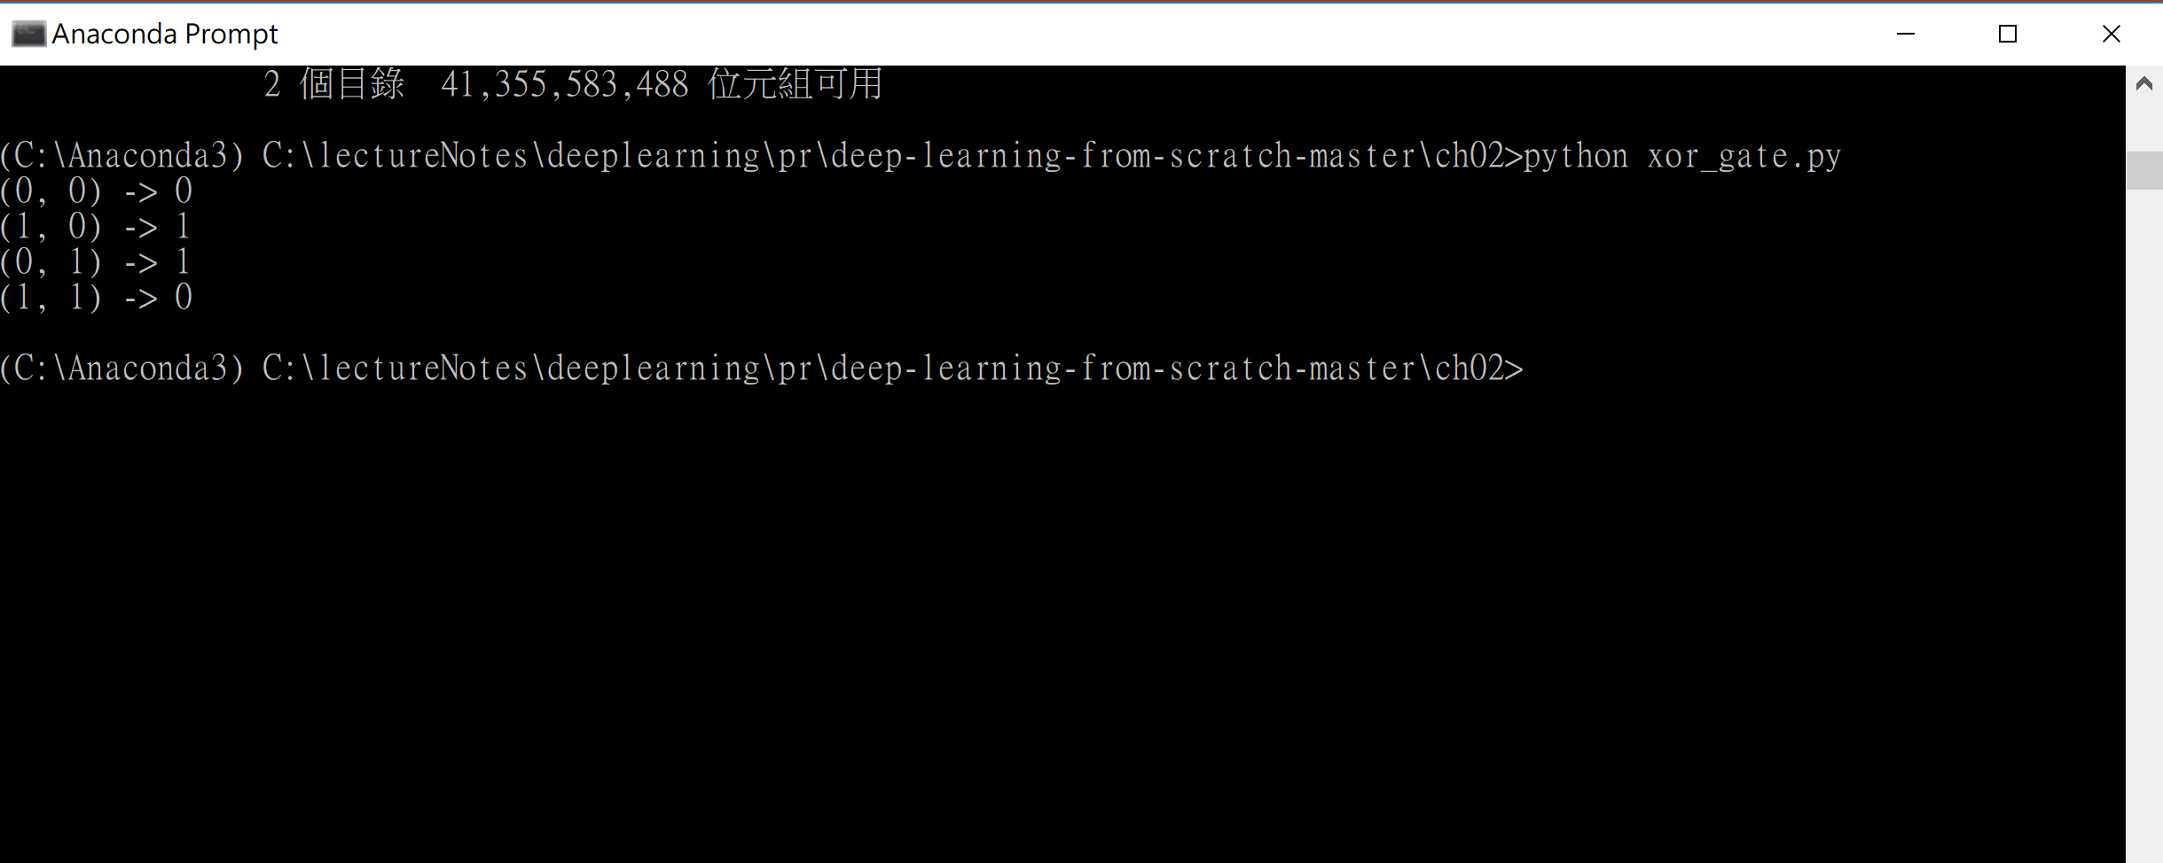
執行2層感知器製作XOR閘

Slide 29
執行2層感知器製作XOR閘
NAND
# coding: utf-8
import numpy as np
def NAND(x1, x2):
x = np.array([x1, x2])
w = np.array([-0.5, -0.5])
b = 0.7
tmp = np.sum(w*x) + b
if tmp <= 0:
return 0
else:
return 1
if __name__ == '__main__':
for xs in [(0, 0), (1, 0), (0, 1), (1, 1)]:
y = NAND(xs[0], xs[1])
print(str(xs) + " -> " + str(y))
XOR
# coding: utf-8
from and_gate import AND
from or_gate import OR
from nand_gate import NAND
def XOR(x1, x2):
s1 = NAND(x1, x2)
s2 = OR(x1, x2)
y = AND(s1, s2)
return y
if __name__ == '__main__':
for xs in [(0, 0), (1, 0), (0, 1), (1, 1)]:
y = XOR(xs[0], xs[1])
print(str(xs) + " -> " + str(y))

Slide 30
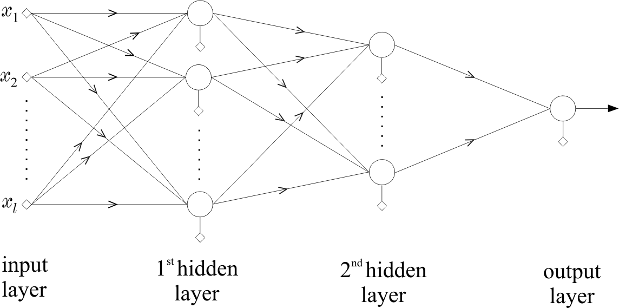
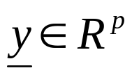
三層感知器
  架構
  能夠分類輸入向量於包含任何組合的多面體區域的類別。
  這概念與XOR相似，可視為多個平面在 空間中映射向量到單位正方體H_{p}上的頂點。
  這個映射可視為P個神經元製作一超平面，每個神經元的輸出為0或1，由x在超平面的相對位置決定。
  在L維空間中的交點會形成區域，每個區域對應到H_{p}單位正方體的頂點

Slide 31
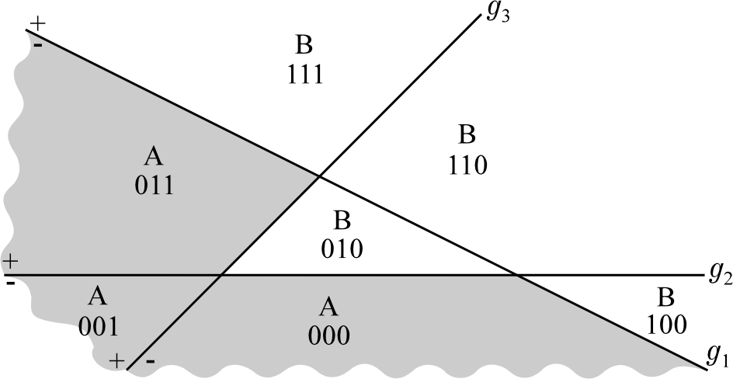
輸入向量維度為3之三層感知器
隱藏層需要3個感知器，因此決定3條直線(g₁, g₂, g₃)
(g₁, g₂, g₃)共決定7區域，其中類別A(B)佔3(4)區

Slide 32
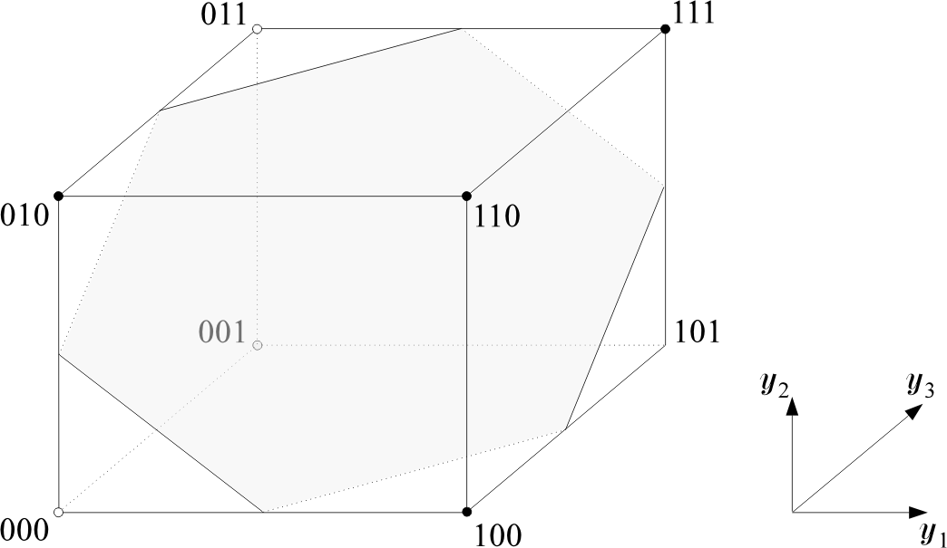
例如：頂點001相對應的區域座落在
to the (-) side of g₁ (x)=0
to the (-) side of g₂ (x)=0
to the (+) side of g₃ (x)=0

Slide 33
  理由
    對於每一個頂點，相對應的類別A會建立一個讓這個頂點留在正邊而讓其他的頂點在負邊的超平面。
    輸出層的感知器可視為一OR閘。
  總括來說:
    第一層網路形成超平面，第二層形成區域，而輸出感知器形成類別。

Slide 34










Python執行三層神經網路
x₁
x₂

Slide 35














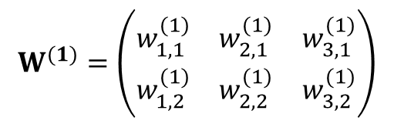

Python執行三層神經網路:第一層
₁
x₁
x₂

Slide 36
Python執行三層神經網路:第一層
Python程式碼
import numpy as np
X= np.array([1.0, 0.5])
W1 = np.array([[0.1, 0.3, 0.5],[0.2, 0.4, 0.6]])
B1 = np.array([0.1, 0.2, 0.3])
print(W1.shape) # (2, 3)
print(X. shape) # (2, )
print(B1.shape) # (3, )
A1 = np.dot(X, W1) + B1
Z1 = sigmoid(A1) #第一層輸出
print(A1) # (0.3, 0.7, 0.1)
print(Z1) # (0.5744252, 0.66818777, 0.75026011 )

Slide 37




Python執行三層神經網路:第一層
₁
x₁
x₂

Slide 38




Python執行三層神經網路:第二層
₁
₁
x₁
x₂

Slide 39
Python執行三層神經網路:第二層
Python程式碼
W2 = np.array([[0.1, 0.4],[0.2, 0.5], [0.3, 0.6]])
B2 = np.array([0.1, 0.2])
print(Z1.shape) # (3, )
print(W2. shape) # (3, 2)
print(B2.shape) # (2, )
A2 = np.dot(Z1, W2) + B2
Z2 = sigmoid(A2) #第二層輸出

Slide 40




Python執行三層神經網路:第三層
₁
₁
₁
₁
x₁
x₂

Slide 41
Python執行三層神經網路:第三層
Python程式碼
def identity_function(x)
return x
W3 = np.array([[0.3, 0.3],[0.2, 0.4]])
B3 = np.array([0.1, 0.2])
A3 = np.dot(Z2, W3) + B3
Y = identity_function (A2) #第三層輸出

Slide 42
Python執行三層神經網路
完整Python程式架構
def init_network():
network = {}
network[‘W1’] = np.array([[0.1, 0.3, 0.5],[0.2, 0.4, 0.6]])
network[‘B1’] = np.array([0.1, 0.2, 0.3])
network[‘W2’] = np.array([[0.1, 0.4],[0.2, 0.5], [0.3, 0.6]])
network[‘B2’] = np.array([0.1, 0.2])
network[‘W3’] = np.array([[0.3, 0.3],[0.2, 0.4]])
network[‘B3’] = np.array([0.1, 0.2])
return network

Slide 43
Python執行三層神經網路
完整Python程式架構
def forward(network, x):
w1, w2, w3 = network[‘W1’], network[‘W2’], network[‘W3’]
b1, b2, b3 = network[‘B1’], network[‘B2’], network[‘B3’]
a1 = np.dot(x, w1) + b1
z1 = sigmoid(a1)
a2 = np.dot(z1, w2) + b2
z2 = sigmoid(a2)
a3 = np.dot(z2, w3) + b3
y = a3
return y
network = init_network()
x = np.array([1.0, 0.5])
y = forward(network, x)
print(y) # [ 0.31682708, 0.6927909]

Slide 44

















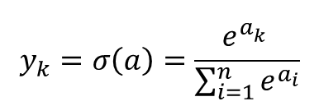
輸出層設計
神經網路可用來解決分類問題及回歸問題
解決不同問題時，輸出層使用的活化函數必須不同
一般而言，回歸問題使用恆等函數；分類問題使用softmax函數
恆等函數 softmax函數

Slide 45
Python執行softmax
基本Python Code
def softmax(a):
exp_a = np.exp(a)
sum_exp_a = np.sum(exp_a)
y = exp_a / num_exp_a
return y
Remark:
exp 函數很容易溢位(值很大，暴掉)，造成數值計算回傳值不穩定(y= nan)

Slide 46
Python執行softmax
修正Python Code
def softmax(a):
C = np.max(a)
exp_a = np.exp(a-C) #防範溢位
sum_exp_a = np.sum(exp_a)
y = exp_a / num_exp_a
return y
Remark:
softmax函數輸出值介於0到1之間，輸出值可當類別歸類的機率值

Slide 47





輸出層的神經元數量
分類問題，輸出層的神經元數量可等於類別數量
類別對應之輸出層神經元值具分類最大機率值者，輸入資料可歸類為該類別
某種運算
=‘cat’
…

Slide 48
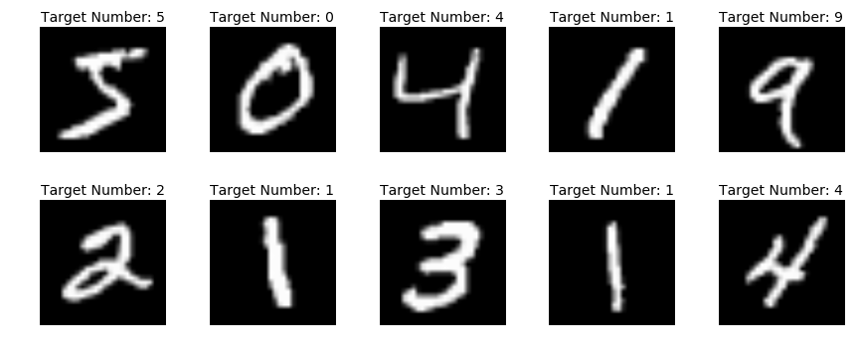
辨識手寫數字
測試資料庫:MNIST資料集
使用mnist.py轉換影像資料為NumPy陣列
import sys, os
ys.path.append(os.pardir) #載入父目錄檔案的設定
from dataset.mnist import load_mnist #從dataset目錄之mnist.py載入所需函數
# load_mnist()解開資料集壓縮檔，並轉換影像集為[訓練集影像，標籤]及
# [測試集影像，標籤]
(x_train, t_train), (x_test, t_test) = load_mnist(normalize=True, flatten=True, one_hot_label=False)
轉換影像為28x28之1維陣列

Slide 49

辨識手寫數字
使用mnist_show.py顯示影像資料
# coding: utf-8
import sys, os
sys.path.append(os.pardir) #載入父目錄檔案的設定
import numpy as np
from dataset.mnist import load_mnist
from PIL import Image # 使用PIL(Python Image Library)顯示影像
def img_show(img):
pil_img = Image.fromarray(np.uint8(img))
pil_img.show()
(x_train, t_train), (x_test, t_test) = load_mnist(flatten=True, normalize=False)
img = x_train[0]
label = t_train[0]
print(label) # 5
print(img.shape) # (784,)
img = img.reshape(28, 28) # 重新排列一維向量為2維影像結構
print(img.shape) # (28, 28)
img_show(img)

Slide 50
神經網路的推理處理
輸入層具784個節點 (784 = 28x28)
輸出層具10個節點對應到標籤0到9之10個類別
隱藏層有兩層
  第一層隱藏層有50個神經元
  第二層隱藏層有100個神經元
  (50, 100)是設計參數可變動
定義3個函數: get_data()、init_network()、predict()
def get_data():
(x_train, t_train), (x_test, t_test) = load_mnist(normalize=True, flatten=True, one_hot_label=False)
return x_test, t_test
def init_network():
with open("sample_weight.pkl", 'rb') as f:
network = pickle.load(f)
return network
Python之’pickle’套件可用以處理pkl檔，檔案內
利用字典型態儲存網路之權重及偏移植

Slide 51
神經網路的推理處理
分類處理
def predict(network, x):
W1, W2, W3 = network['W1'], network['W2'], network['W3']
b1, b2, b3 = network['b1'], network['b2'], network['b3']
a1 = np.dot(x, W1) + b1
z1 = sigmoid(a1)
a2 = np.dot(z1, W2) + b2
z2 = sigmoid(a2)
a3 = np.dot(z2, W3) + b3
y = softmax(a3)
return y

Slide 52
神經網路的推理處理
分類推論處理
x, t = get_data()
network = init_network()
accuracy_cnt = 0
for i in range(len(x)):
y = predict(network, x[i])
p= np.argmax(y) # 取得輸出層具最高分類機率之神經元值
if p == t[i]:
accuracy_cnt += 1
print("Accuracy:" + str(float(accuracy_cnt) / len(x)))
結果顯示: [Accuracy: 0.9352]

Slide 53
神經網路的批次(Batch)處理
前面網路(處理單一張影像)之分類處理架構如下:
為了進一步改善執行速度，可改為如下之批次處理模式(同時處理100張影像)
X W1 W2 W3 → Y
形狀: 784 784x50 50x100 100x10 10
X W1 W2 W3 → Y
形狀: 100x784 784x50 50x100 100x10 100x10

Slide 54
神經網路的批次(Batch)處理
分類推論處理
x, t = get_data()
network = init_network()
batch_size = 100 # 設定批次處理影像數
accuracy_cnt = 0
for i in range(0, len(x), batch_size):
x_batch = x[i:i+batch_size]
y_batch = predict(network, x_batch)
p = np.argmax(y_batch, axis=1)
accuracy_cnt += np.sum(p == t[i:i+batch_size])
print("Accuracy:" + str(float(accuracy_cnt) / len(x)))
結果顯示: [Accuracy: 0.9352]，結果不變，但速度變快

Slide 55
神經網路的學習

Slide 56
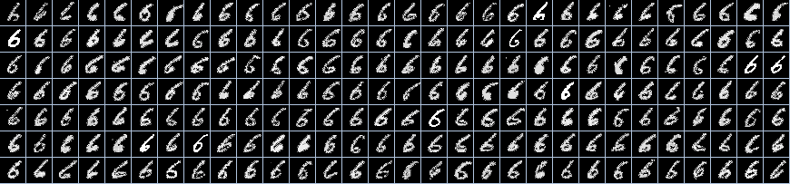
從資料中學習
收集足夠多的資料，我們就可以從大量資料中學習到很多細節
同樣的’6’，不同人寫些來的結果都不一樣

Slide 57
特徵學習
深度學習改變過去特徵由人工建立原則到機器從資料集自動學習特徵
人類想出來的特殊演算法
答案
人類想出來的特徵
(SIFT、SURF、HOG等)
機器學習
(SVM、KNN等)
答案
神經網路 (深度學習)
答案

Slide 58
訓練資料vs.測試資料
訓練資料通常用來調整(最佳化)系統參數
測試資料用來評估訓練後的模型實力
一般化能力指模型正確處理從未出現過的資料的能力
過度擬合(overfitting)
  訓練資料集太小時，訓練後的模型會對應到訓練資料集，而無法正確處理從未出現過的資料

Slide 59
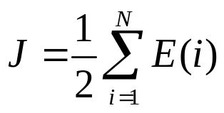
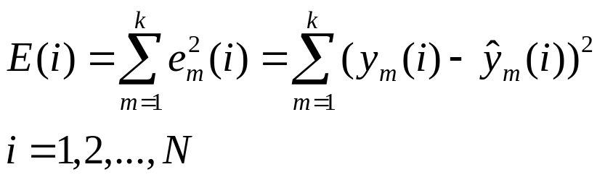
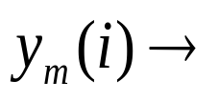

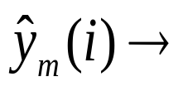
使用損失函數(loss function)最佳化神經網路參數
均方差函數(Mean Squared Error)
        輸入， ，第m階感知器輸出值(1 or 0)的希望機率
        輸入 ， ， 第m階感知器輸出值的實際值，其值落在在區間[0, 1]之間
def mean_squared_error(y, t):
return 0.5*np.sum((y-t)**2)

Slide 60
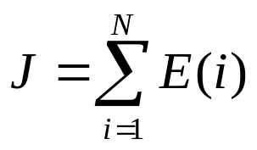
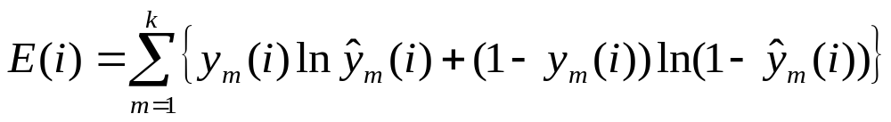
使用損失函數(loss function)最佳化神經網路參數
交叉商誤差函數(Cross Entropy Error)
這是一種預先假設把y和ŷ當做機率值看待的資訊量測法
def croo_entry_error(y, t):
delta = 1e-7
return -np.sum(t*np.log(y + delta))

Slide 61
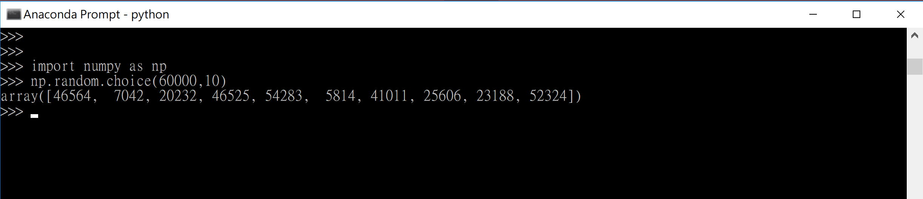
小批次訓練
分批處理，每批小批次訓練，可降低訓練複雜度
如果要從訊練資料中，隨機選取10張影像，該怎麼做?
train_size = x_train.shape[0]
batch_size = 10
batch_mask = np.random.choice(train_size, batch_size)
x_batch = x_train[batch_mask]
t_batch = t_train[batch_mask]

Slide 62
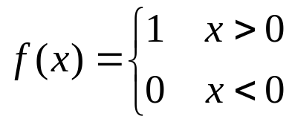
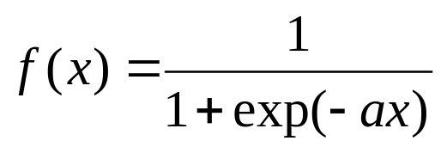
倒傳遞演算法(The Backpropagation Algorithm)
  藉由損失函數可以最小化(最佳化)，可以倒傳遞損失函數值，遞迴計算神經網路各層感知器突觸權重值的演算程序
  各層感知器參數的微分量，會被用來修正參數值，以利降低損失函數值
  當感知器參數的微分量為0時，感知器參數就不再改變(收斂)
  演算的程序中，包含微分計算步驟。因此，不連續的活化函數會引發問題：
  總會有轉寰的方法!!!使用sigmoid函數是一個解法：

Slide 63
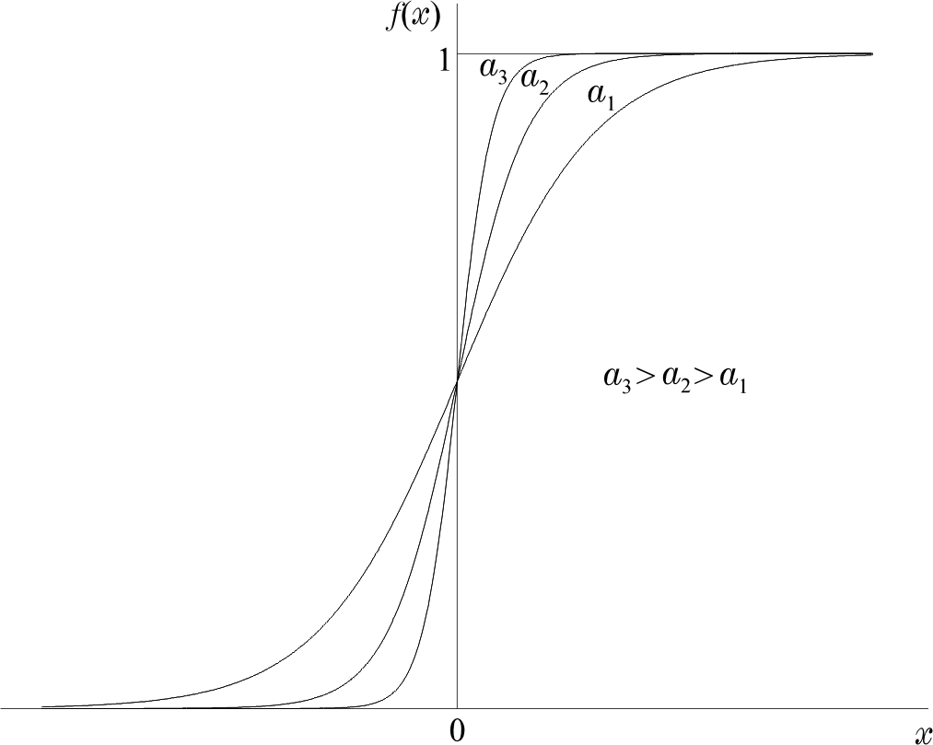

Slide 64
倒傳遞演算法(The Backpropagation Algorithm)
步驟:
  採取最佳損失函數，如：
    最小平方誤差(Ｍean Squared Error)
    交叉熵誤差(Cross Entropy Error)
      我們必須與誤差共存。我們只能試著用某些標準最小化它們。
    最佳化損失函數，常採取的演算程序包括：
      梯度遞減(Gradient descent)
      牛頓演算法(Newton’s algorithm)
      共軛梯度(Conjugate gradient)
    這工作是項非線性最佳化問題

Slide 65
最佳化一般程序
  程序:
    用小的值隨機初始化未知的權重。
    倒回去計算梯度項，從最後一層(第三層)開始並往第一層計算。
    更新權重
    重複程序直到達到終止條件。
  兩種主要原理:
    批次模式(Batch mode):
      所有的訓練資料都必須出現在演算法中，將所有誤差加起來，再來計算各層感知器參數的梯度（微分值）。
    模形模式(Pattern mode):
      在每一個新的訓練資料出現時都會做梯度計算。因此梯度值會基於接續的個別誤差計算。

Slide 66
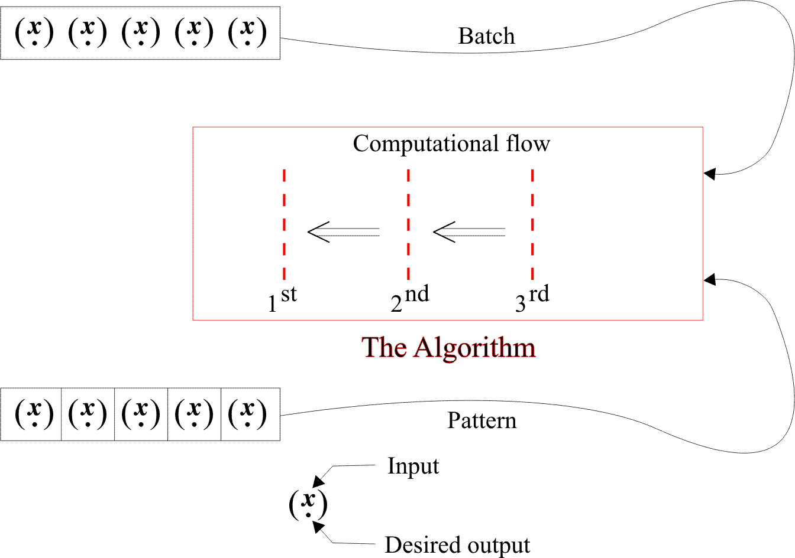

Slide 67
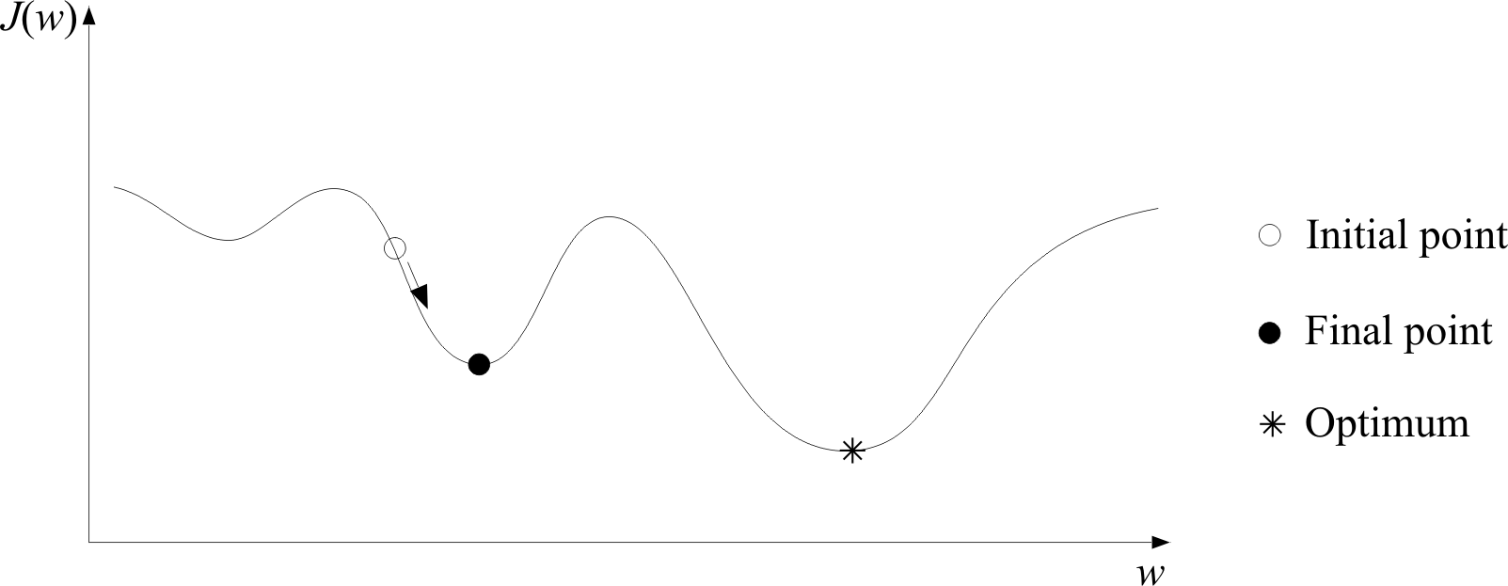
  主要的問題: 演算法可能會收斂到一區域最小值

Slide 68
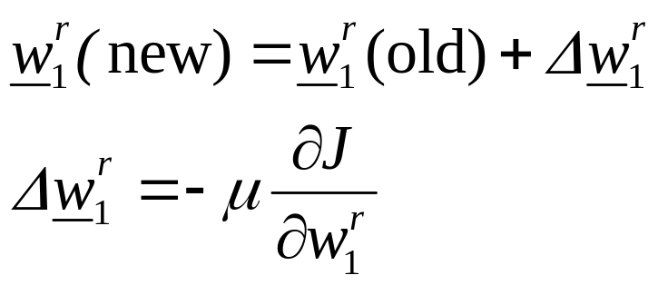
      梯度遞減(Gradient descent)的例子

Slide 69
重點討論
  重點1: 上述方法的共同風險是會收斂在成本函式的區域最小值。
    “完整形成”(Well formed)的代價方程式才能保證會收斂到一個好的答案，也就是說有辦法正確分類全部的訓練樣本(如果這個解答存在的話)。
    交差熵代價方程式是完整形成的，而最小平方則不是。

Slide 70

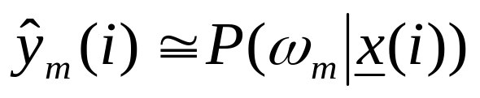

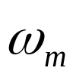
重點討論
  重點 2: 最小平方與交叉熵會使輸出 值趨近於一、事後機率為最佳的類別機率值
  也就是，給 會得到類別 的機率值。
  這是一個非常有趣的結果:它不估計各類別之下的機率分佈，計算類別事後機率。
  這是最小化代價方程式的訓練方法的某種特性:是好是壞的趨近由在其之下的模型決定。
  當 在全域最小值時才能得到類別事後機率。

Slide 71
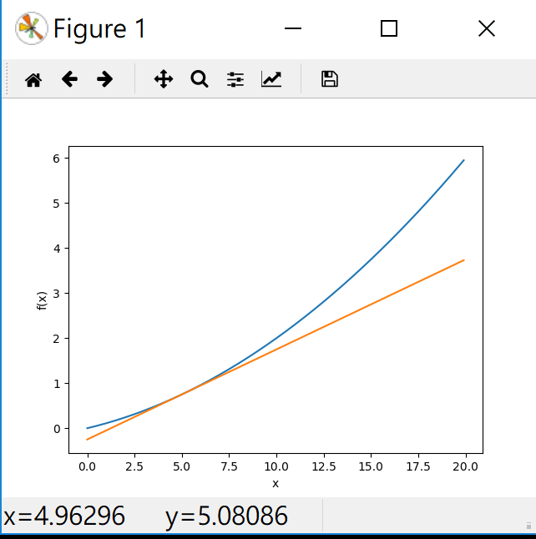
Python製作梯度計算
數值微分
# coding: utf-8
import numpy as np
import matplotlib.pylab as plt
def numerical_diff(f, x):
h = 1e-4 # 0.0001
return (f(x+h) - f(x-h)) / (2*h)
def function_1(x):
return 0.01*x**2 + 0.1*x
def tangent_line(f, x):
d = numerical_diff(f, x)
print(d)
y = f(x) - d*x
return lambda t: d*t + y
x = np.arange(0.0, 20.0, 0.1)
y = function_1(x)
plt.xlabel("x")
plt.ylabel("f(x)")
tf = tangent_line(function_1, 5)
y2 = tf(x)
plt.plot(x, y)
plt.plot(x, y2)
plt.show()

Slide 72
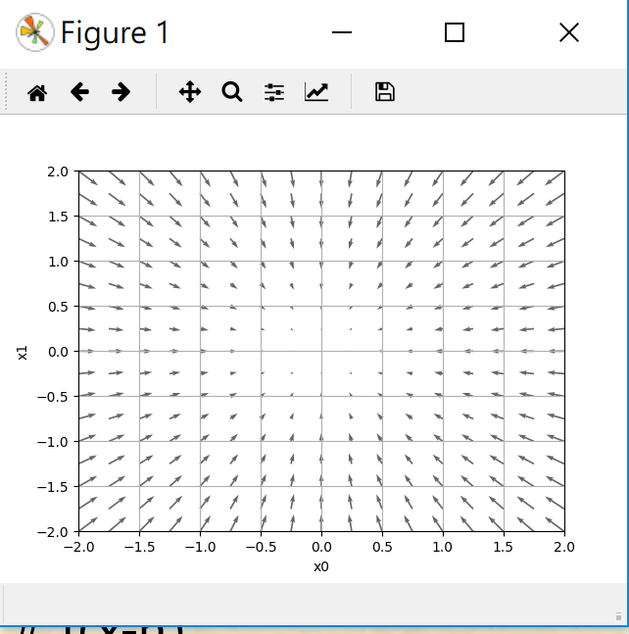

Python製作梯度計算
2D數值微分
def numerical_gradient(f, X):
h= 1e-4 # 0.0001
#產生和X一樣大的陣列
grad = np.zeros_like(X)
for idx in range(x.size):
tmp_val = x[idx]
x[idx] = float(tmp_val) + h
fxh1 = f(x) # f(x+h)
x[idx] = tmp_val - h
fxh2 = f(x) # f(x-h)
grad[idx] = (fxh1 - fxh2) / (2*h)
x[idx] = tmp_val # 恢復原值
return grad
的梯度

Slide 73
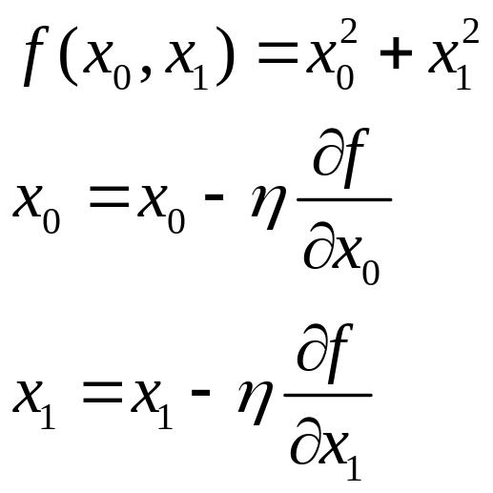
Python製作梯度下降學習演算法
def gradient_descent(f, init_x, lr=0.01, step_num=100):
x = init_x
x_history = []
for i in range(step_num):
x_history.append( x.copy() )
grad = numerical_gradient(f, x)
x -= lr * grad
return x, np.array(x_history)
def function_2(x):
return x[0]**2 + x[1]**2
init_x = np.array([-3.0, 4.0])
lr = 0.1
step_num = 20
x, x_history = gradient_descent(function_2, init_x, lr=lr, step_num=step_num)
梯度下降學習
η:learning rate

Slide 74
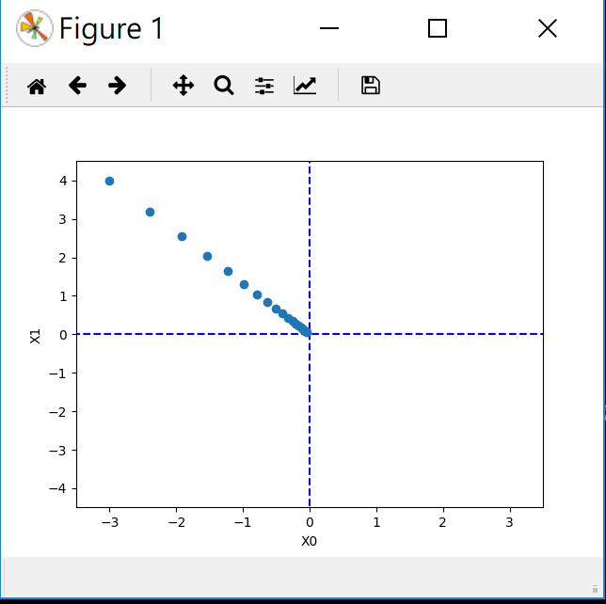
Python製作梯度下降學習演算法
梯度下降學習
def gradient_descent(f, init_x, lr=0.01, step_num=100):
x = init_x
x_history = []
for i in range(step_num):
x_history.append( x.copy() )
grad = numerical_gradient(f, x)
x -= lr * grad
return x, np.array(x_history)
def function_2(x):
return x[0]**2 + x[1]**2
init_x = np.array([-3.0, 4.0])
lr = 0.1
step_num = 20
x, x_history = gradient_descent(function_2, init_x, lr=lr, step_num=step_num)

Slide 75

神經網路的梯度
Ｗ：神經網路的權重
Ｌ：損失函數
# coding: utf-8
import sys, os
sys.path.append(os.pardir)
import numpy as np
from common.functions import softmax, cross_entropy_error
from common.gradient import numerical_gradient
class simpleNet:
def __init__(self):
self.W = np.random.randn(2,3)
def predict(self, x):
return np.dot(x, self.W)
def loss(self, x, t):
z = self.predict(x)
y = softmax(z)
loss = cross_entropy_error(y, t)
return loss
x = np.array([0.6, 0.9])
t = np.array([0, 0, 1])
net = simpleNet()
f = lambda w: net.loss(x, t)
dW = numerical_gradient(f, net.W)
print(dW)

Slide 76
執行學習演算法
執行步驟
  步驟1(小批次)
    從訓練資料中，隨機挑選部分資料，利用這些資料調整網路參數，以利下降損失函數
  步驟2(計算梯度)
  步驟3(更新參數)
    權重參數只往梯度方向進行微量修正
  步驟4(重復)
    重復執行步驟1、步驟2、步驟3
完整的Python程式，請參考two_layer_net.py 及train_neuralnet.py

Slide 77
誤差反向傳播法

Slide 78
學習重點
使用計算圖，使用視覺化方式掌握計算過程
計算圖的節點由局部計算圖構成，組合所有局部計算圖構成可完成全部計算
利用計算圖的正向傳播進行一般計算；利用計算圖的反向傳播計算各節點的微分。
把神經網路的構成元素當成’層’來執行處理，可以快速計算梯度(誤差反向傳播法)
比較數值微分與誤差反向傳播，可以確認誤差反向傳播法的執行過程有沒有錯誤。

Slide 79
反向傳播(Backpropagation)
Phase 1: Propagation
  Forward pass, generating output values
  Backward pass: calculating the gradients
Phase 2: Weight update
  Updating the weights by a ratio of the weight’s gradient. This ratio is also called learning rate, η.
  Δw_{ij} = -η E / w_{ij}

Slide 80


計算圖(Computational Graph)
計算圖是利用圖表呈現計算過程。
圖形資料結構由節點(Node)及節點對的連接邊(Edge)組成。
問題1:用計算圖表達1個購物支付流程
X1.1
200
x2
400
440
X
200
x
400
440
2
西瓜的個數
消費稅
1.1

Slide 81
計算圖使用流程
建立計算圖
在計算圖上，由左到右進行計算(正向傳播；forward propagation)
範例:e = (a+b) ∗ (b+1)
6
e
c = a + b
∗
d = b + 1
3
2
e = c ∗ d
局部計算
+
+
1
2
1
1
a
b
常數

Slide 82

反向傳播計算圖
X
200
x
400
440
2.2
1.1
1
2
西瓜的個數
消費稅
1.1
x
y
f
E
反向傳播法用來反向傳播微分值

Slide 83













連鎖律(Chain Rule)
Case 1
g
h
x
y
z
Case 2
g
x
s
k
z
h
y

Slide 84





連鎖律與計算圖
計算式:
x
t
z
+
**2
y
x
2(x+y)*1
t
z
+
**2
y
1*2t
=2(x+y)
1
2(x+y)*1

Slide 85



反向傳播(Backpropagation)
加法節點的反向傳播
x
x
t
t
+
+
y
y
10
x
1.3
15
t
+
+
5
y
1.3
1.3

Slide 86




反向傳播(Backpropagation)
乘法節點的反向傳播
x
x
z
z
x
x
y
y
10
x
6.5
50
t
x
x
5
y
1.3
13

Slide 87






執行活化函數層
ReLU層 ReLU層的微分計算
class Relu:
def __init__(self):
self.mask = None
def forward(self, x):
self.mask = (x <= 0)
out = x.copy()
out[self.mask] = 0
return out
def backward(self, dout):
dout[self.mask] = 0
dx = dout
return dx
x
y
ReLU
(x>0)
x
y
ReLU
0

Slide 88


執行活化函數Sigmoid層
Sigmoid函數
exp
/
x
x
-x
exp(-x)
+
1+exp(-x)
-1
1

Slide 89



執行活化函數Sigmoid層
步驟一
  節點’/’計算y=1/x，其微分算式為
exp
/
x
x
-x
exp(-x)
+
1+exp(-x)
y
-1
1

Slide 90
執行活化函數Sigmoid層
步驟二
  節點’+’直接將上層值傳給下層
exp
/
x
x
-x
exp(-x)
+
1+exp(-x)
y
-1
1

Slide 91


執行活化函數Sigmoid層
步驟三
  節點’exp’計算y=exp(x)，其微分算式為
exp
/
x
x
-x
exp(-x)
+
1+exp(-x)
y
-1
1

Slide 92


執行活化函數Sigmoid層
步驟四
  節點’x’是乘上正向傳播的相反值
exp
/
x
x
-x
exp(-x)
+
1+exp(-x)
y
-1
1

Slide 93

執行活化函數Sigmoid層
Python程式碼
exp
/
x
x
-x
exp(-x)
+
1+exp(-x)
y
-1
1
class Sigmoid:
def __init__(self):
self.out = None
def forward(self, x):
out = sigmoid(x)
self.out = out
return out
def backward(self, dout):
dx = dout * (1.0 - self.out) * self.out
return dx

Slide 94
執行Affine/Softmax層
Affine層
(2, )
X
(3, )
(3, )
X.W
+
Y
(2, 3)
dot
W
(3, )
B
Y = np.dot(X, W) + B

Slide 95



執行Affine/Softmax層
Affine層
(2, )
X
1
(3, )
1
(3, )
dot
X.W
+
Y
(2, 3)
W
2
(3, )
2
(3, )
(3, )
B
(3, )

Slide 96

執行Affine/Softmax層
批次版Affine層
(N, 2)
X
1
(N, 3)
1
(N, 3)
dot
X.W
+
Y
(2, 3)
W
2
(N, 3)
2
(3, )
(N, 3)
B
(N, 3)

Slide 97
執行Affine/Softmax層
Python程式碼
class Affine:
def __init__(self, W, b):
self.W =W
self.b = b
self.x = None
self.original_x_shape = None
self.dW = None
self.db = None
def forward(self, x):
self.original_x_shape = x.shape
x = x.reshape(x.shape[0], -1)
self.x = x
out = np.dot(self.x, self.W) + self.b
return out
def backward(self, dout):
dx = np.dot(dout, self.W.T)
self.dW = np.dot(self.x.T, dout)
self.db = np.sum(dout, axis=0)
dx =.dx.reshape(*self.original_x_shape.
return dx

Slide 98

Softmax-with-Loss層
Softmax函數通常落在最後一層，用以正規化輸出值
評分
機率
Affine
ReLU
Affine
ReLU
Affine
5.3
Softmax
0.08
0.3
0.0005
10.1
0.991
…
…
…
…
…
…
…
…
…
0.01
0.00001
0.01
0.00001
0.01
0.00001

Slide 99













Softmax-with-Loss層
Softmax-with-Loss層的計算圖層
Softmax
Corss
Entropy
Error
L
1

Slide 100


















Softmax-with-Loss層
Softmax層的正向傳播
+
/
exp
exp
x
exp
x
exp
exp
exp
x

Slide 101













Softmax-with-Loss層
Cross Entropy Error層的正向傳播
log
x
L
log
x
+
x
-1
log
x

Slide 102
Softmax-with-Loss層
執行Softmax-with-Loss層的正向傳播
class SoftmaxWithLoss:
def __init__(self):
self.loss = None
self.y = None # softmax的輸出
self.t = None # 訓練資料(one-hot vector)
def forward(self, x, t):
self.t = t
self.y = softmax(x)
self.loss = cross_entropy_error(self.y, self.t)
return self.loss
def backward(self, dout=1):
batch_size = self.t.shape[0]
if self.t.size == self.y.size:
dx = (self.y - self.t) / batch_size
else:
dx = self.y.copy()
dx[np.arange(batch_size), self.t] -= 1
dx = dx / batch_size
return dx

Slide 103






Softmax-with-Loss層
Cross Entropy Error層的反向傳播
log
x
-1
L
log
x
+
x
-1
-1
1
-1
-1
log
x

Slide 104
Softmax-with-Loss層
Softmax層的反向傳播:步驟一
+
/
exp
exp
x
exp
x
exp
exp
exp
x

Slide 105



Softmax-with-Loss層
Softmax層的反向傳播:步驟二
+
/
exp
exp
x
exp
x
exp
exp
exp
x

Slide 106

Softmax-with-Loss層
Softmax層的反向傳播:步驟三
+
/
exp
exp
x
exp
x
exp
exp
exp
x

Slide 107

Softmax-with-Loss層
Softmax層的反向傳播:步驟4
+
/
exp
exp
x
exp
x
exp
exp
exp
x

Slide 108



Softmax-with-Loss層
Softmax層的反向傳播:步驟5
+
/
exp
exp
x
exp
x
exp
exp
exp
x

Slide 109



Softmax-with-Loss層
Softmax層的反向傳播:步驟6
+
/
exp
exp
x
exp
x
exp
exp
exp
x

Slide 110
執行誤差反向傳播法
步驟1(小批次)
  從訓練資料中，隨機取出部分資料。
步驟2(計算梯度)
  計算與各權重參數有關的損失函數梯度。
步驟3(更新參數)
  往梯度方向微量更新權重參數。
步驟4(重複)
  重複步驟1、步驟2、步驟3。

Slide 111
執行對應誤差反向學習:以雙層神經網路為例
請參考如下Python程式碼
  TwoLayerNet.py
  Grdient_check.py
  Train_neuralnet.py

Slide 112
LAB 4 Multi-layer Perceptron 之XOR問題
Study perceptron.ipynb
修改這個Jupyter程式，製作Tensorflow 的MLP程式，使得您能分類XOR問題
撰寫報告、上傳到TRONCLASS，繳交報告
參考資料https://medium.com/%E6%89%8B%E5%AF%AB%E7%AD%86%E8%A8%98/learn-multilayer-perceptron-with-tensorflow-e73062ff0844

Slide 113
Any Questions?

